Slide 1
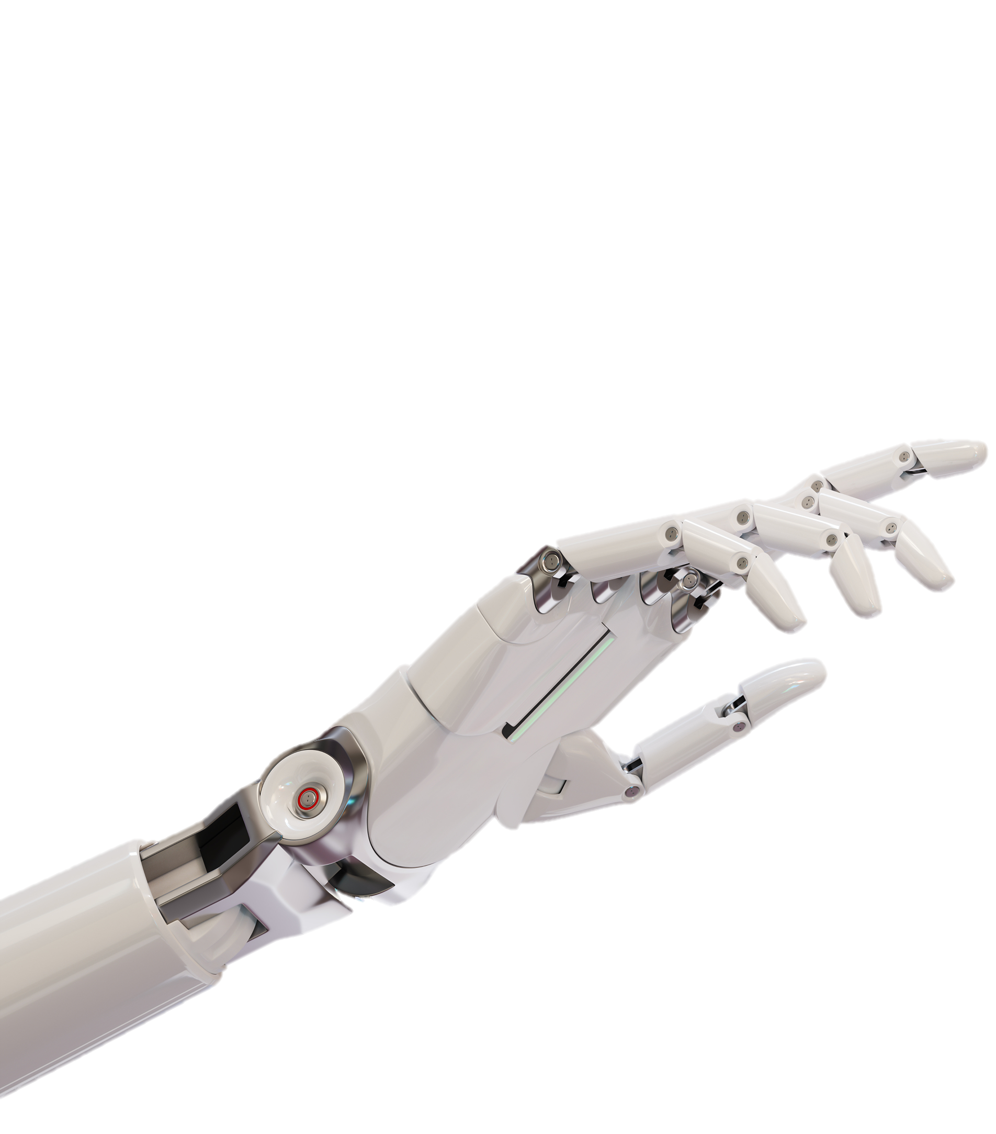
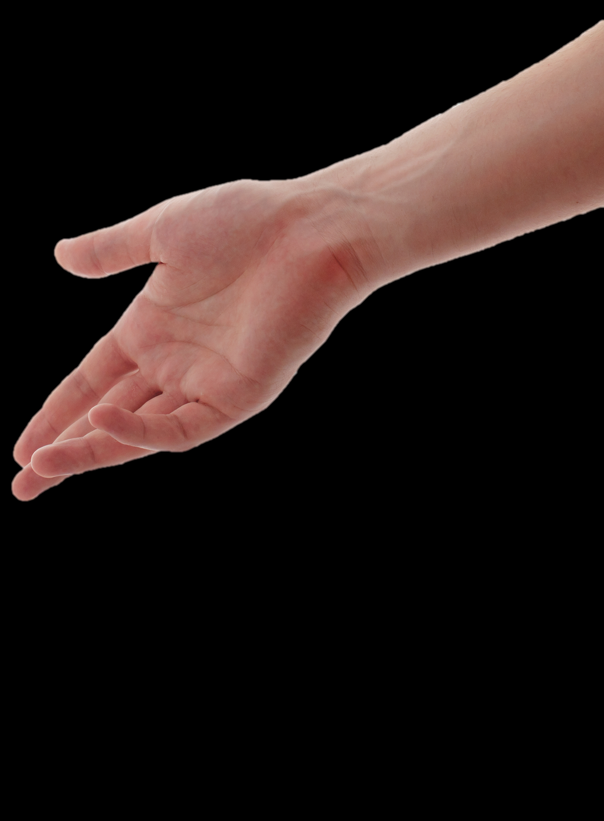
Любомир Светозаров Славчев– 9 клас
СУ „Проф. д-р Асен Златаров” гр. Първомай
ROBOTICS
Христо Николаев Добриков – 9 клас
СУ „Проф. д-р Асен Златаров” гр. Първомай

Slide 2
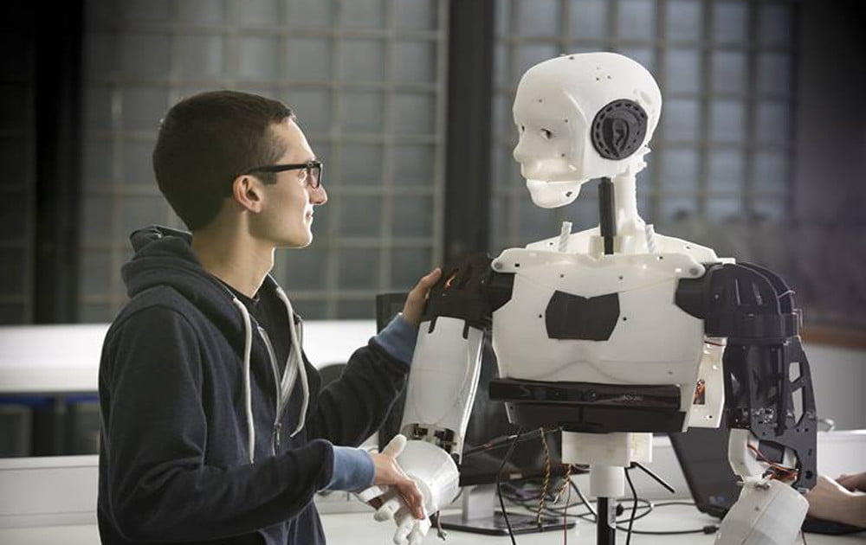
Цели на проекта

Slide 3
Код
Тема
Свързване
Основни етапи при реализация
Дизайн
Лого

Slide 4
Ниво на сложност

Slide 5
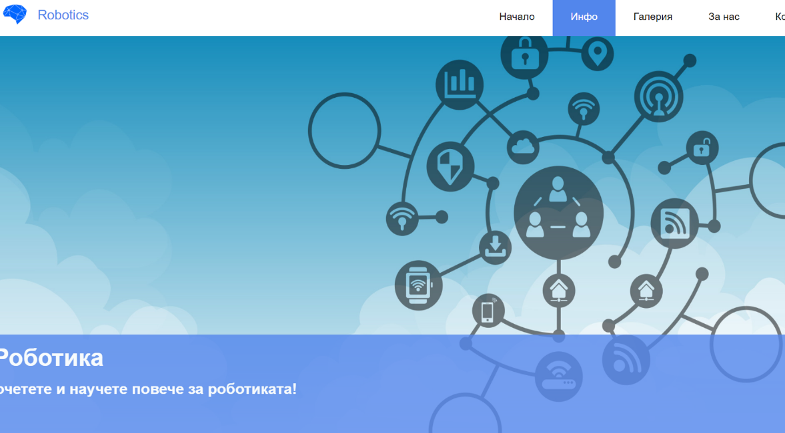


Измислянето на подходящ дизайн;
CSS подходящ за различни web браузъри;
Използването на JQuery
Написването на JavaScript;

Slide 6
Логическо и функционално описание на решението
https://roboticsv1.000webhostapp.com

Slide 7
Реализация
Реализация

Slide 8
Notepad++
Java Script
Photo Scape
CSS
JQuery
HTML5

Slide 9
Заключение

